Slide 1

29cm 식단개선 (29cm 매출 성장을 위한 소스 다각화)
Megabyte School 데이터 분석가 취업 완성 과정
FastCampus

Slide 2
목차
프로젝트 일정
프로젝트 팀 소개
프로젝트 개요 - 분석 배경, 개발 환경
피드백 정리 및 수정사항
데이터 수집
데이터 전처리
데이터 분석
데이터 시각화
결론
프로젝트 진행 소감
Megabyte School 데이터 분석가 취업 완성 과정

Slide 3
1. 프로젝트 일정
 | 1주차 |  |  |  |  | 2주차 |  |  |  |  | 3주차 | 3
 | 5/9 | 5/10 | 5/11 | 5/12 | 5/13 | 5/16 | 5/17 | 5/18 | 5/19 | 5/20 | 5/23 | 5/24 | 5/25 | 5/26
사전 조사 및 주제 설정
데이터 수집
데이터 전처리
데이터 분석
데이터 시각화
발표 준비 및 결론 도출
Megabyte School 데이터 분석가 취업 완성 과정

Slide 4





2. 프로젝트 팀 소개
숨마쿰라우데
팀과 팀원들의 역할에 대한 소개를 간단하게 진행 부탁드립니다.
김건회
김민석
김준형
오세랑
이중호
해당 팀원에 관한 설명을 해주세요.
해당 팀원에 관한 설명을 해주세요.
해당 팀원에 관한 설명을 해주세요.
해당 팀원에 관한 설명을 해주세요.
해당 팀원에 관한 설명을 해주세요.
Megabyte School 데이터 분석가 취업 완성 과정

Slide 5
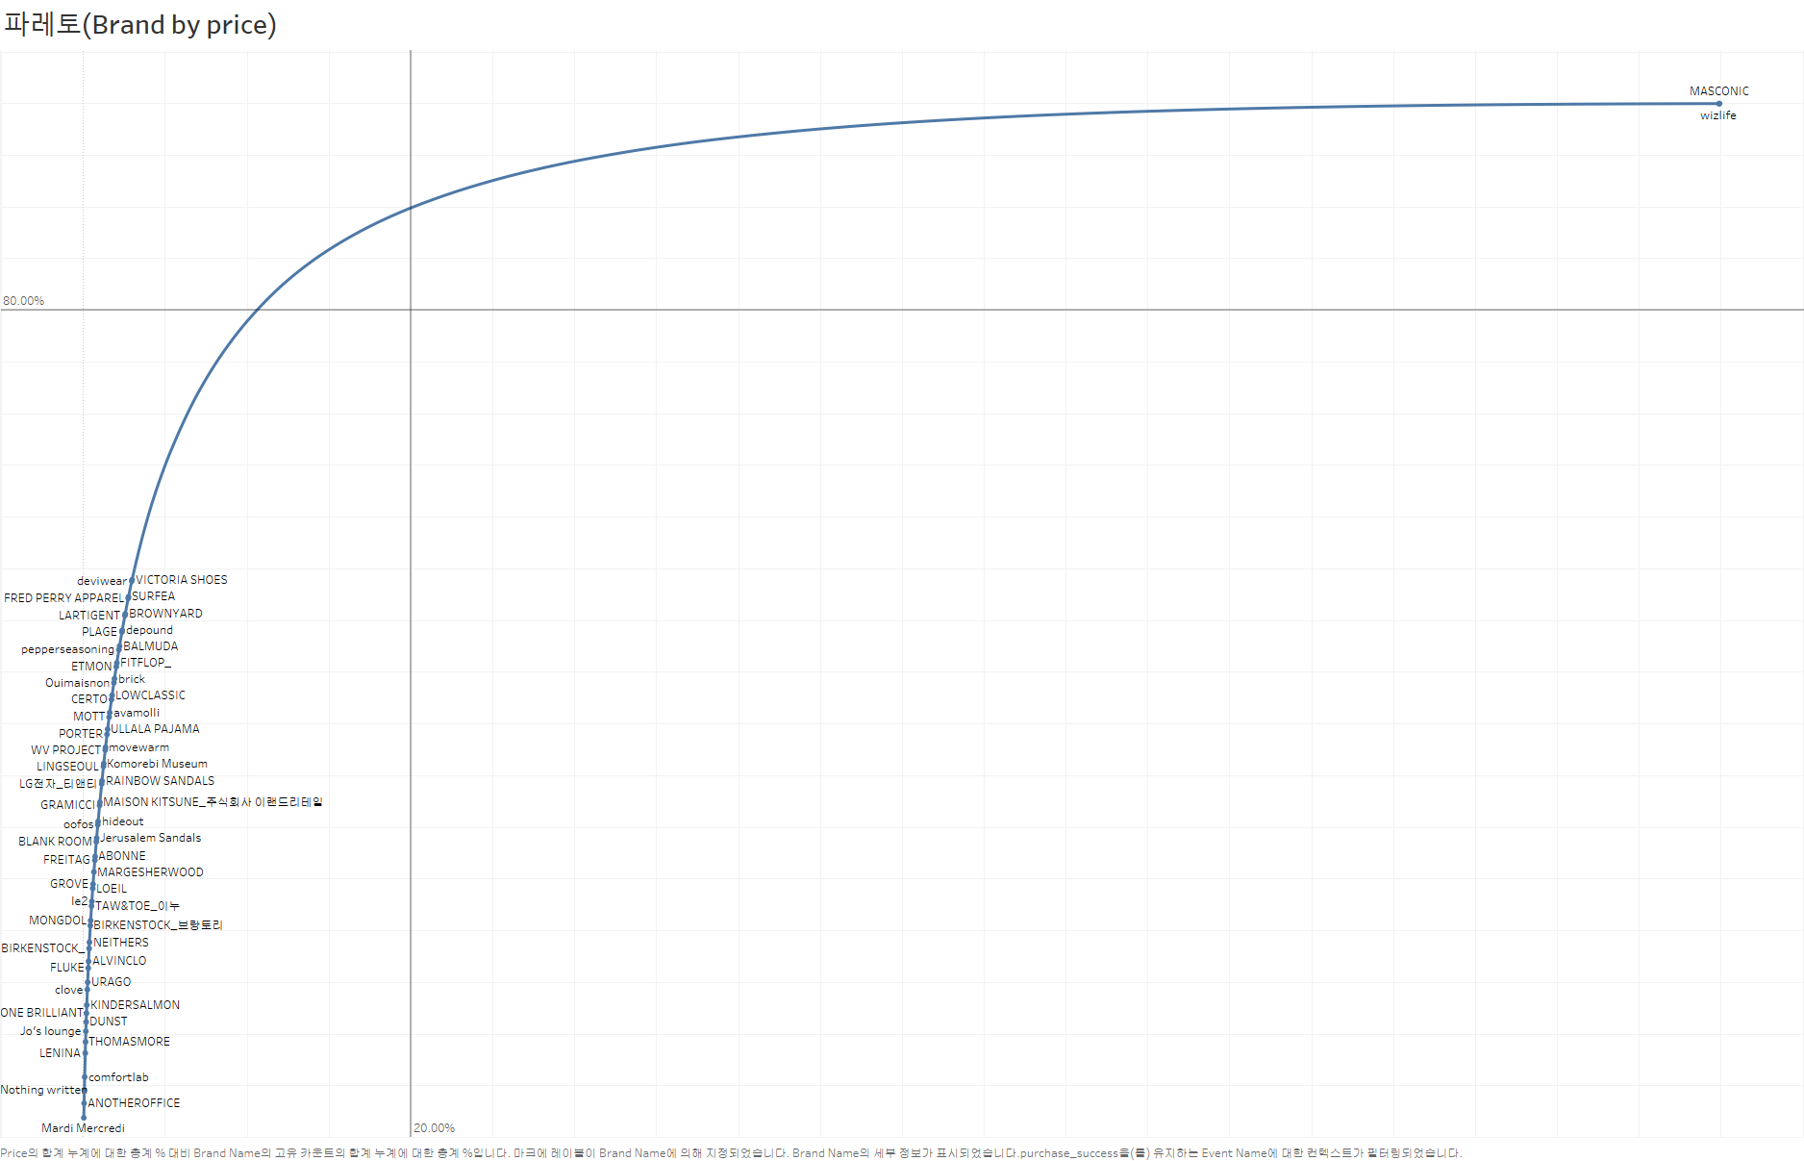
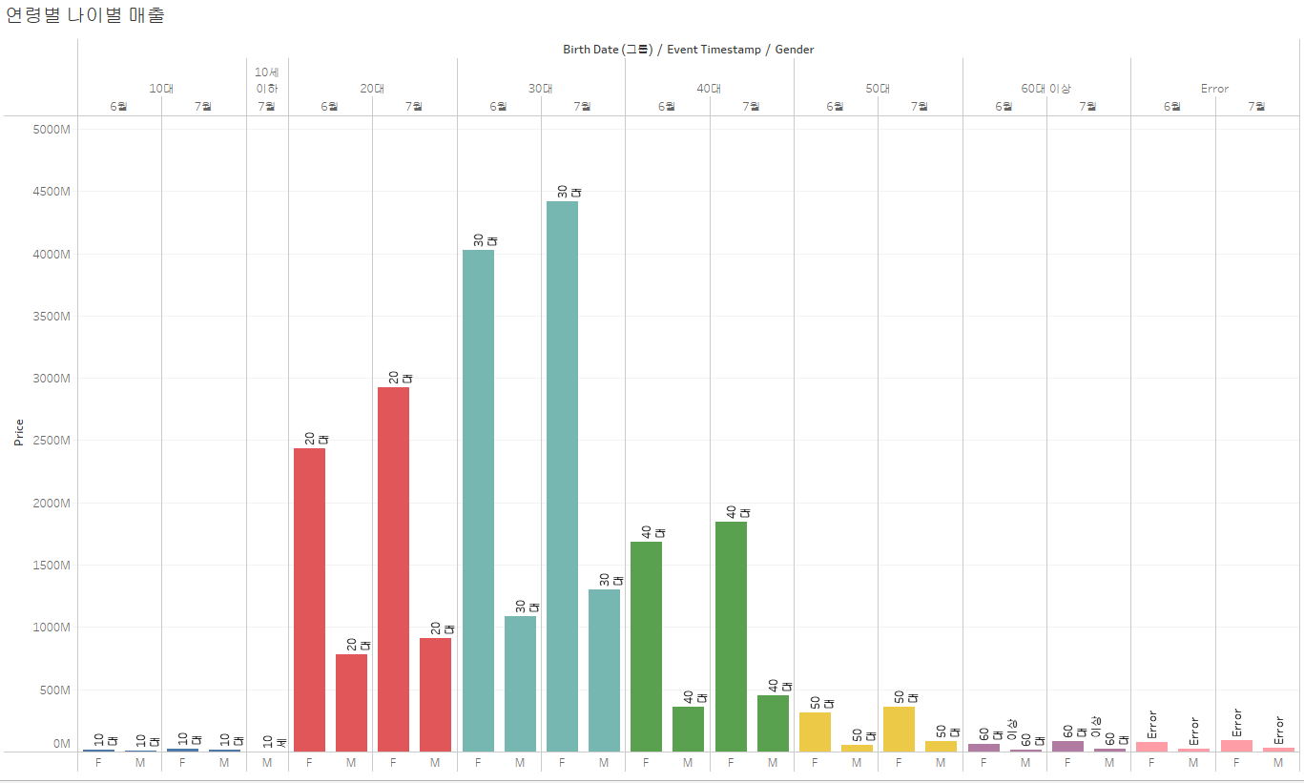
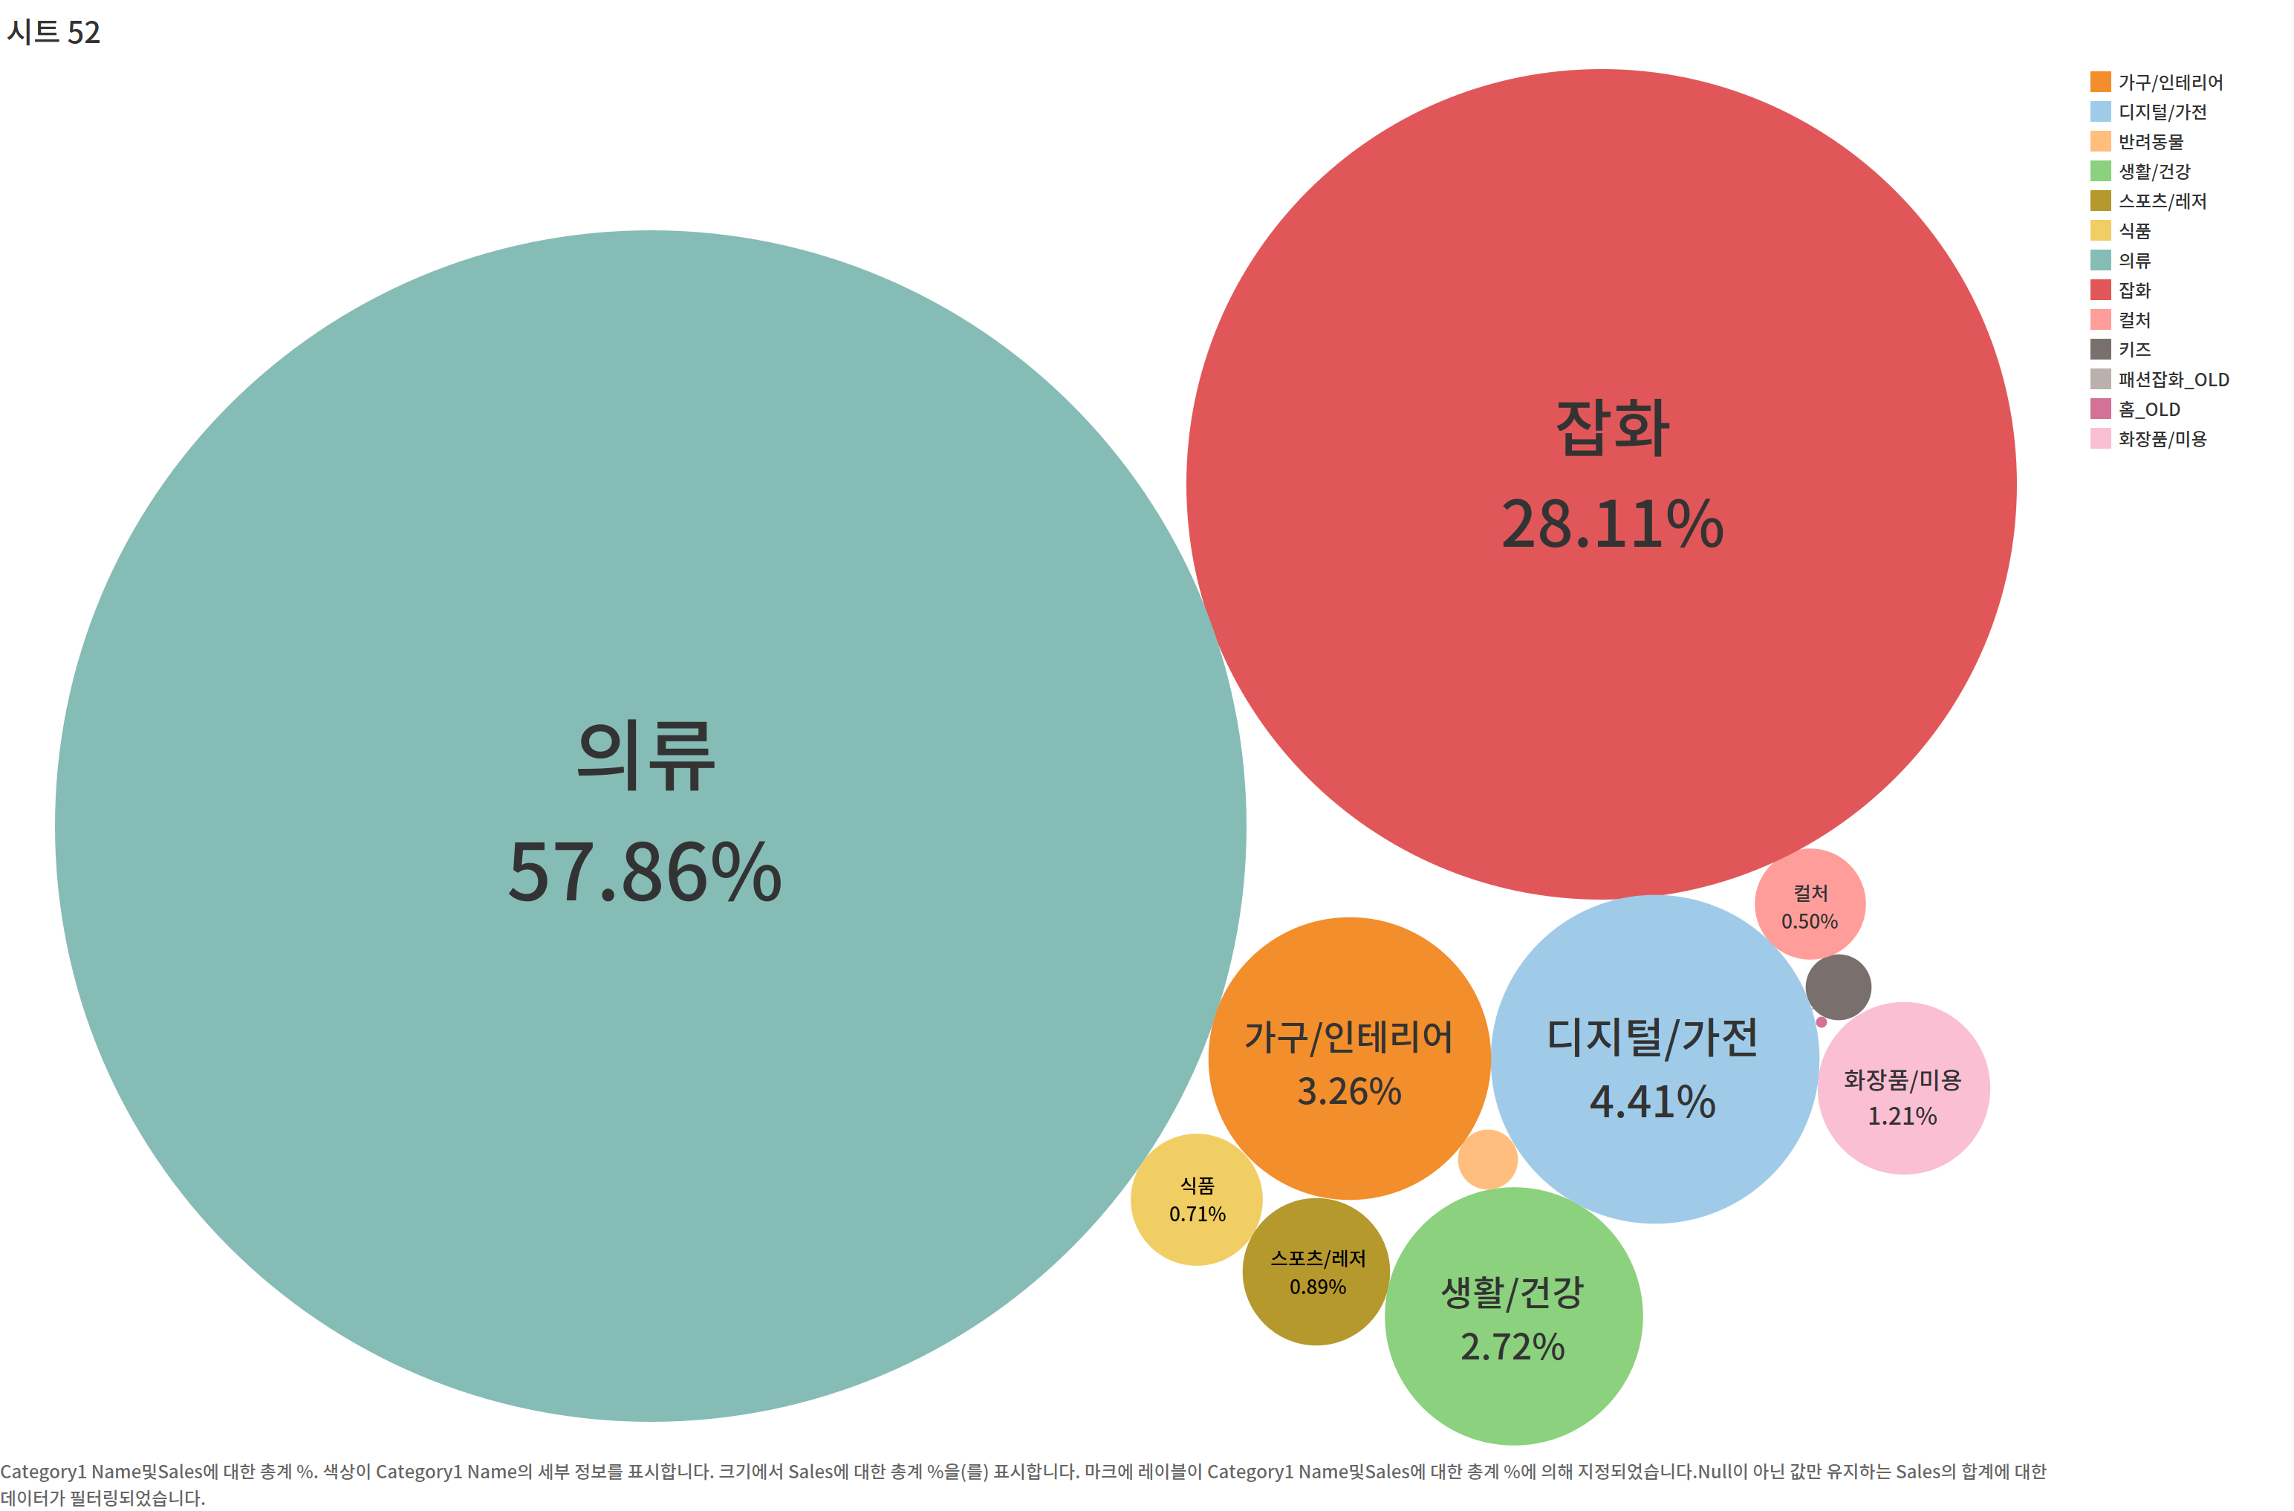
3. 프로젝트 개요
프로젝트 주제 선정 및 분석 배경 (기획의도, 프로젝트를 통해 얻고자 하는 것 등)
프로젝트 주제 : 29cm 매출 다각화를 통한 성장
주제 선정 및 분석 배경 :
User 분석 : 2030 여성에 매출 집중
Category 분석 : 의류, 잡화가 매출의 약 85%를 견인
Brand 분석 : 소수의 브랜드가 매출 대부분을 견인
Megabyte School 데이터 분석가 취업 완성 과정

Slide 6
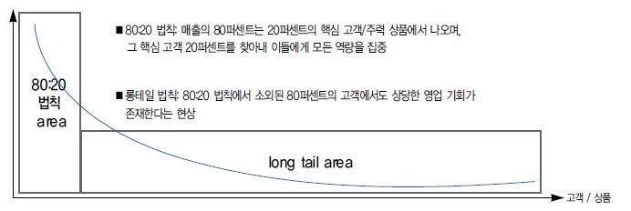
3. 프로젝트 개요
현황 분석
내부적으로 파레토 현상이 두드러지게 나타남을 확인
온라인플랫폼에서 롱 테일 현상이 나타나는 점을 근거로 29cm의 매출 성장 가능성을 발견
Megabyte School 데이터 분석가 취업 완성 과정

Slide 7
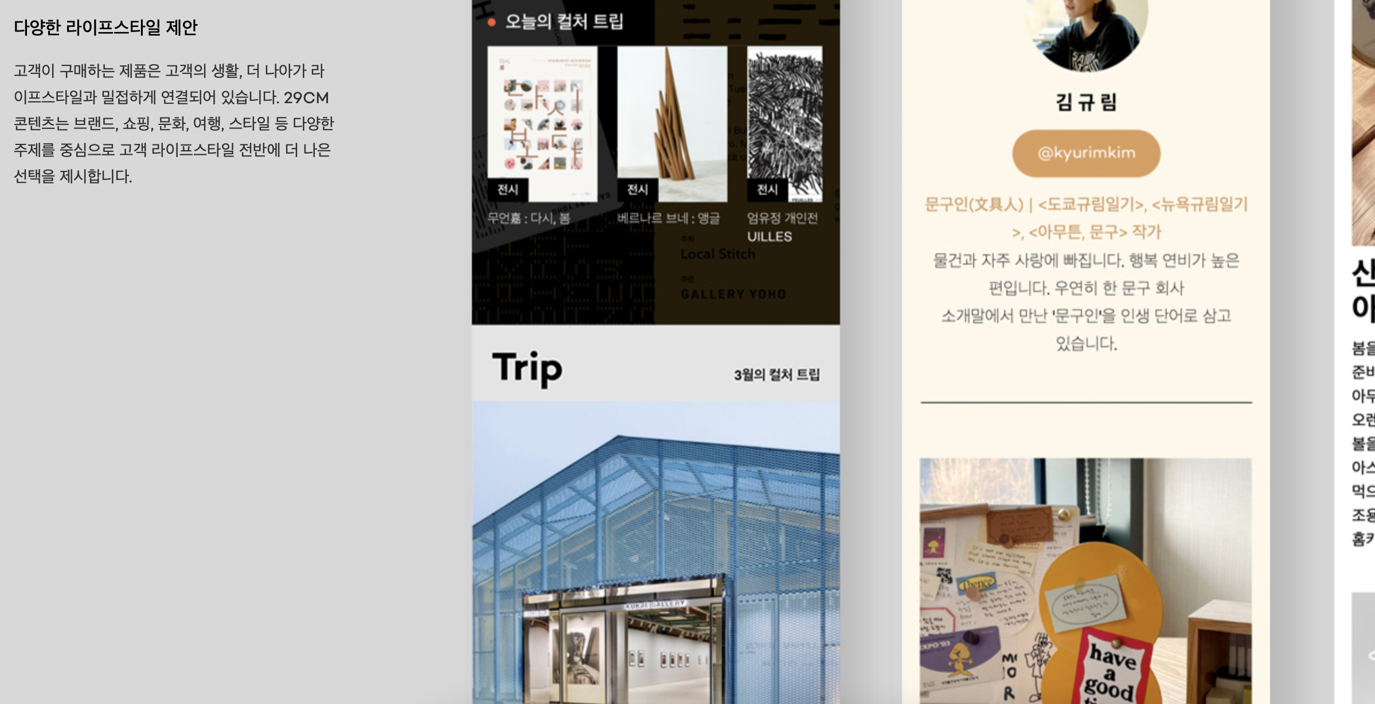
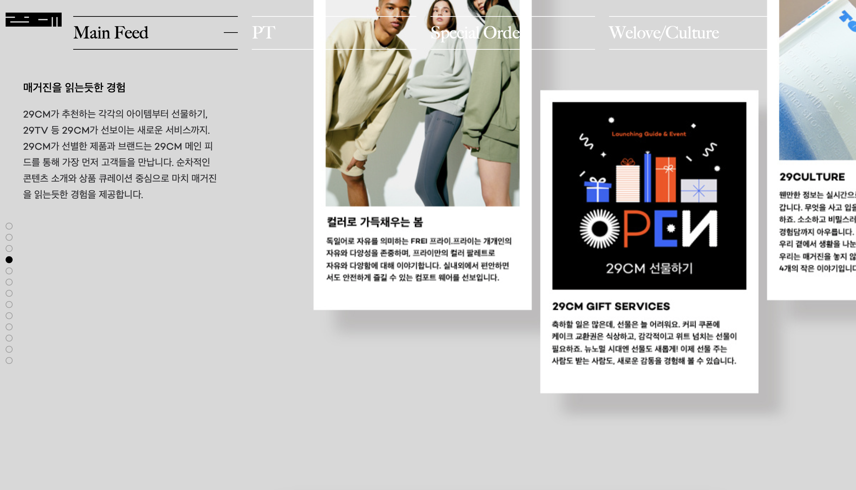
3. 프로젝트 개요
프로젝트를 기획한 의도 : 29cm의 특성을 파악, 회사 방향성에 적합한 매출 다각화 방안 제시
프로젝트를 통해 얻고자 하는 인사이트 : 주 매출처인 카테고리와 고객층이 아닌 부분에서 롱 테일 현상을 유도해낼 수 있는 지를 탐구
Megabyte School 데이터 분석가 취업 완성 과정

Slide 8
3. 프로젝트 개요
개발 환경
Language
Library
Tool
Python
Numpy
Pandas
Time
Seaborn
Matplotlib
Requests
Jupyter Notebook
Tableau
GitHub
Notion
Slack
Megabyte School 데이터 분석가 취업 완성 과정

Slide 9
4. 피드백 정리 및 수정사항
1. 기획안 발표 때 받은 피드백 요약, 피드백을 통해 수정 및 개발한 사항 - 전처리 관련 : Brand_Name 오류, 카테고리 오분류 -> 파이썬 코드 및 정성적 분류로 해결
- 비주력 카테고리 탐색 방법 : 외부데이터 활용 및 내부데이터 분석으로 지표 생성 및 판단
- 마케팅 관련 비용 대비 수익 고민 : 단기적 비용 증가 대비 장기적인 브랜드 성장에서 오는 이익이 크다고 생각
2. 멘토링을 통해 받은 피드백 정리, 피드백을 통해 수정 및 개발한 사항
- 비효율적인 코드 관련 개선 : for 문 -> def, apply 문으로 해결
- BrandName 오류 해결 : 규칙성 파악 후 비규칙적인 오류는 정성적인 판단 및 정규 표현식으로
예시 ) 규칙성 - 언더바, 괄호 포함 등 비규칙성 - 브랜드 이름이 ’Null’, 언더바 포함 등
- 태블로 관련 : 이중축 활용, 계산된 필드 중첩 활용
Megabyte School 데이터 분석가 취업 완성 과정

Slide 10
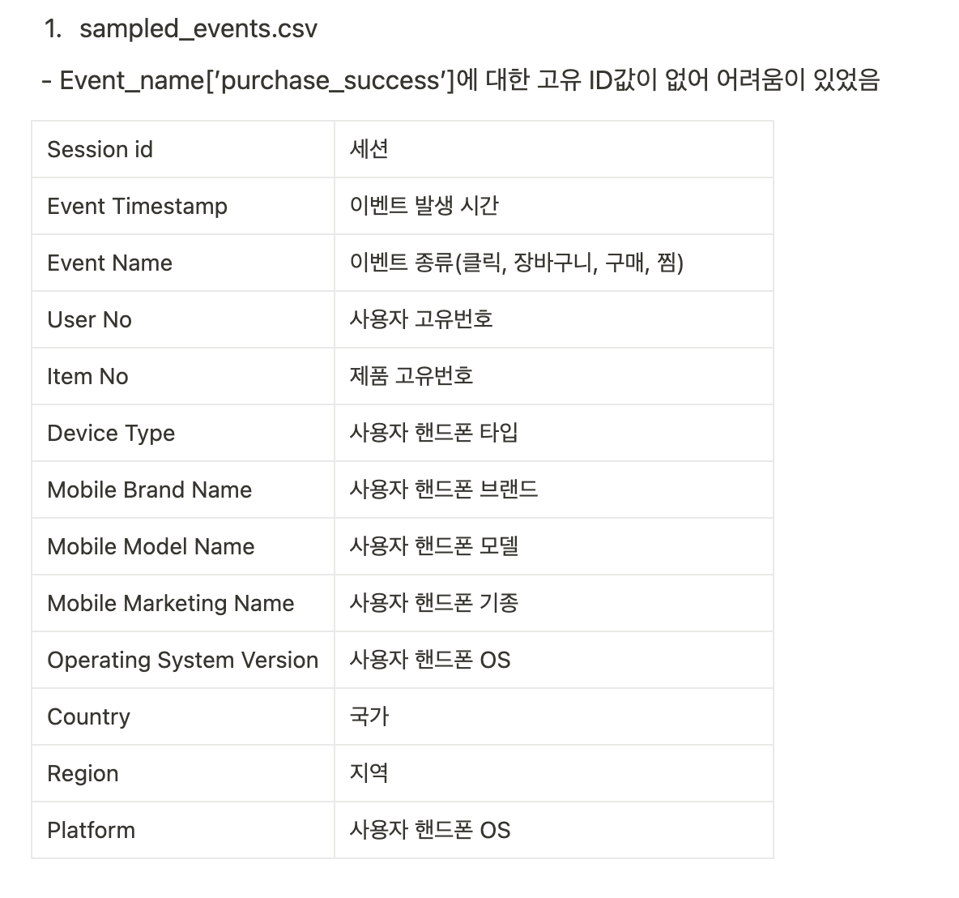
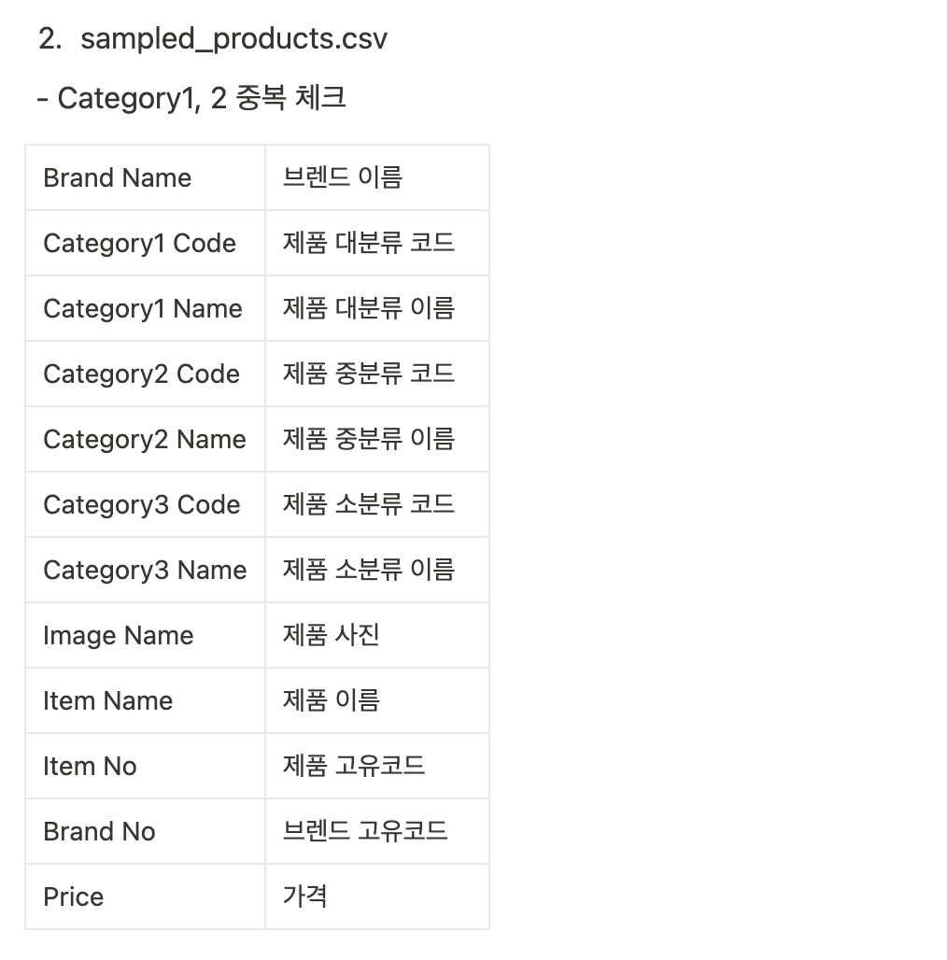
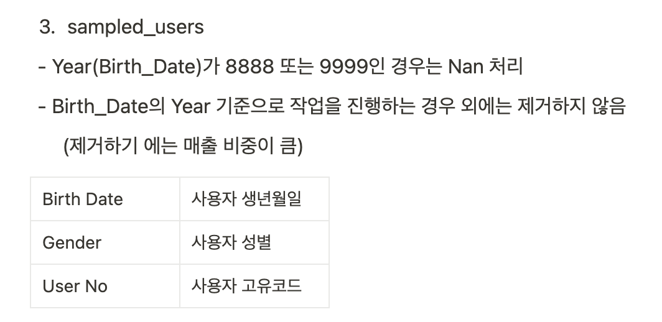
5. 데이터 수집
내부 데이터 : 29cm GA기반 데이터 (events, products, users)
Megabyte School 데이터 분석가 취업 완성 과정

Slide 11
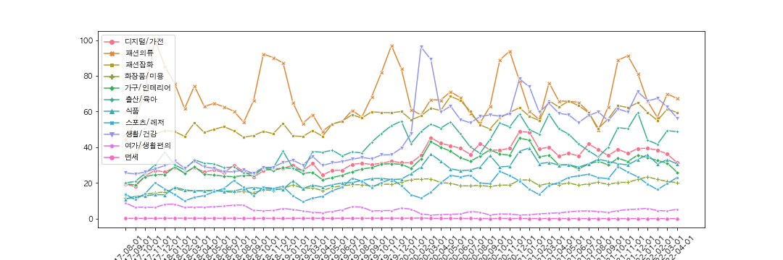
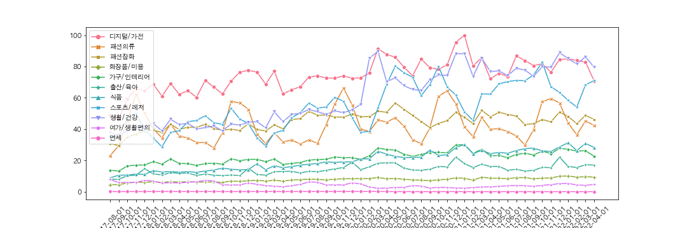
5. 데이터 수집
외부 데이터 : 네이버 쇼핑 API 활용을 통한 쇼핑 검색어 트렌드 (비주력 카테고리 유추 위한 데이터)
활용
- 2017/08 – 2022/04 기간 네이버 쇼핑 검색어 비율(최고점이 100)을 파악
- 남성 디지털/가전 카테고리가 가장 많이 검색됨을 확인
- 의류, 스포츠/레저 에서 계절성 파악
- 코로나 시즌 생활/건강 , 스포츠/레저 카테고리 변동 확인
(코로나로 스포츠 관련 급감 후 홈트 관련 제품 상승, 생활/건강에서 마스크 및 위생 관련 제품 급증)
Megabyte School 데이터 분석가 취업 완성 과정

Slide 12
6. 데이터 전처리
Megabyte School 데이터 분석가 취업 완성 과정

Slide 13
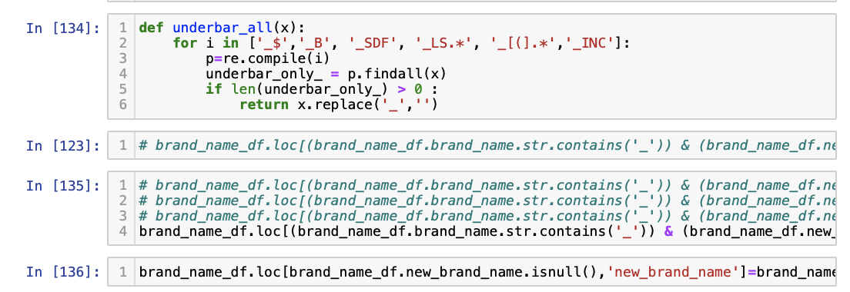
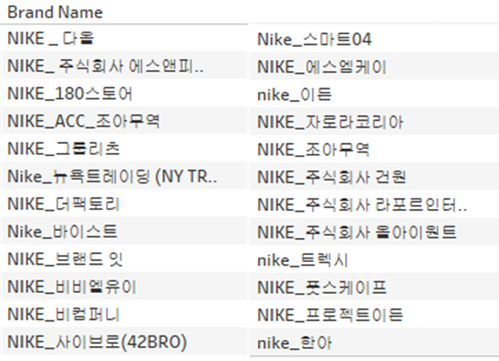
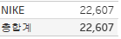
6. 데이터 전처리
브랜드 이름 : 중복된 브랜드이지만 유통사, 휴먼 에러 등의 문제로 전처리
전처리 코드
전처리 전
전처리 후
Megabyte School 데이터 분석가 취업 완성 과정

Slide 14
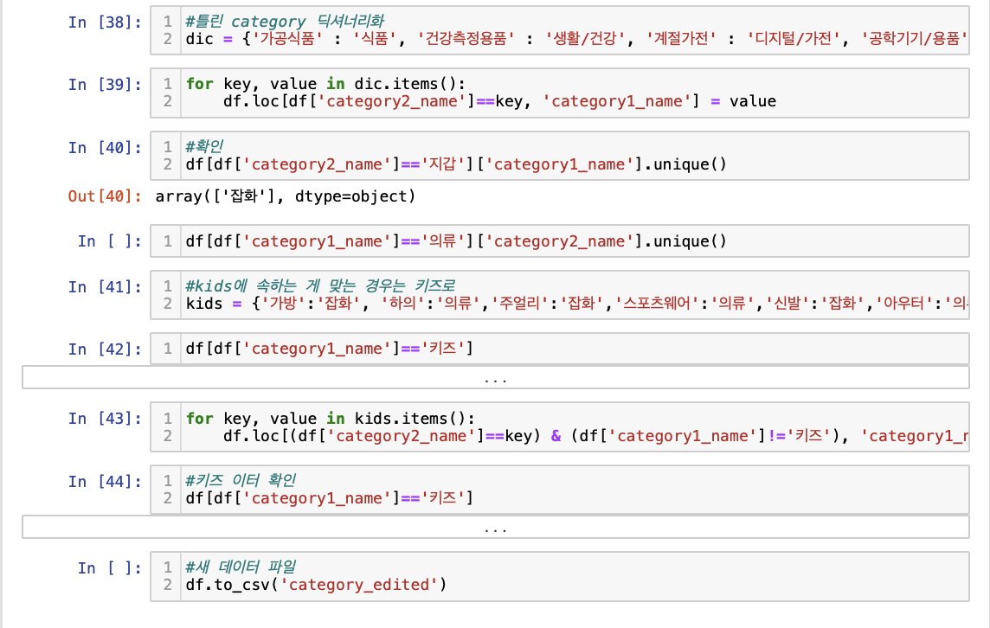
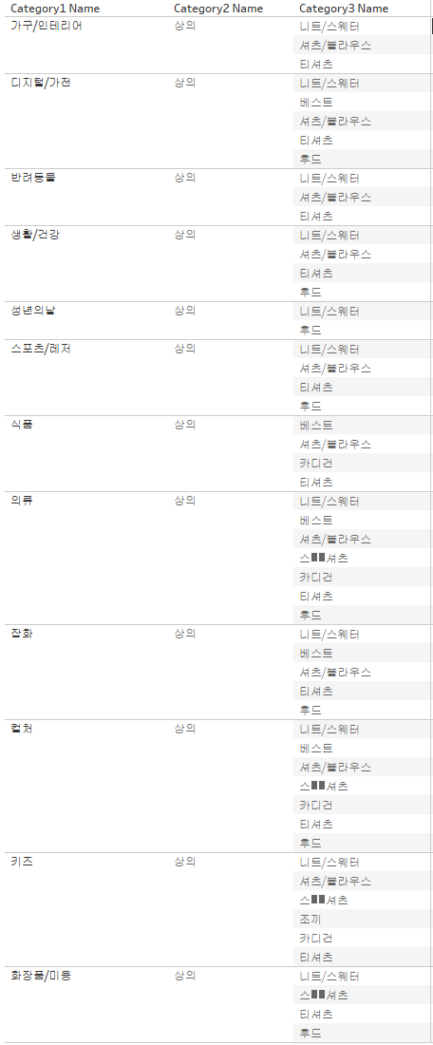
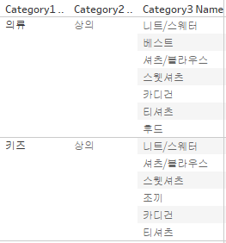
6. 데이터 전처리
카테고리 오분류 : category2_name이 잘못된 category1_name 하위 카테고리로 들어가 있는 경우 전처리
전처리 코드
전처리 전
전처리 후
Megabyte School 데이터 분석가 취업 완성 과정

Slide 15
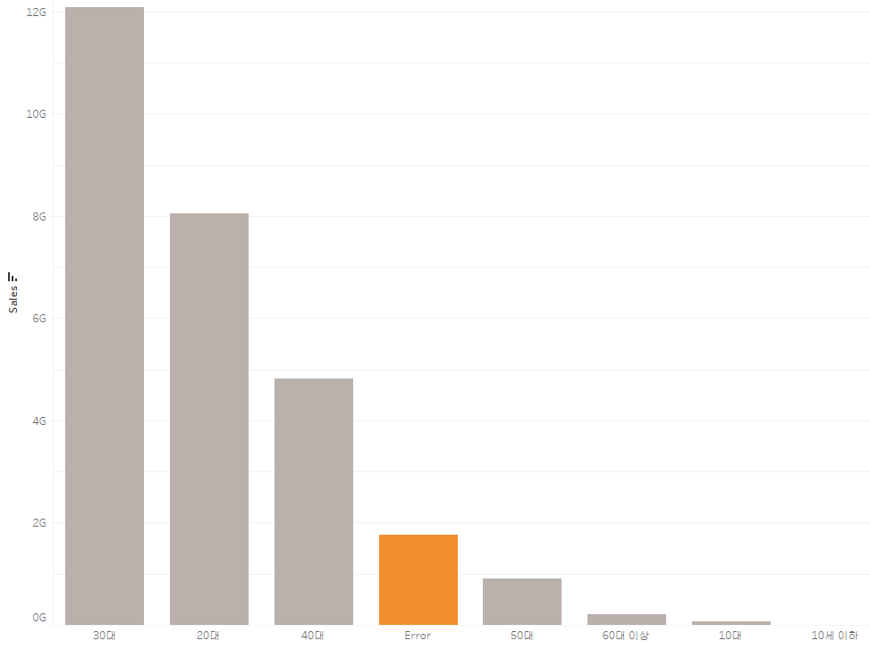
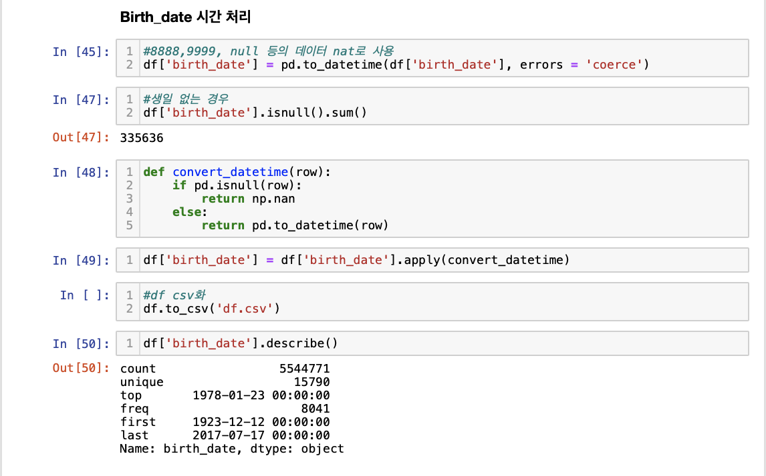
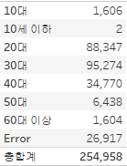
6. 데이터 전처리
Birth_Date : 9999,8888, Null 등의 생일은 Nan 처리 후 연령대 분석에 있어서는 제외하여 분석
세대별 매출
Error 전처리
전처리 결과
Megabyte School 데이터 분석가 취업 완성 과정

Slide 16
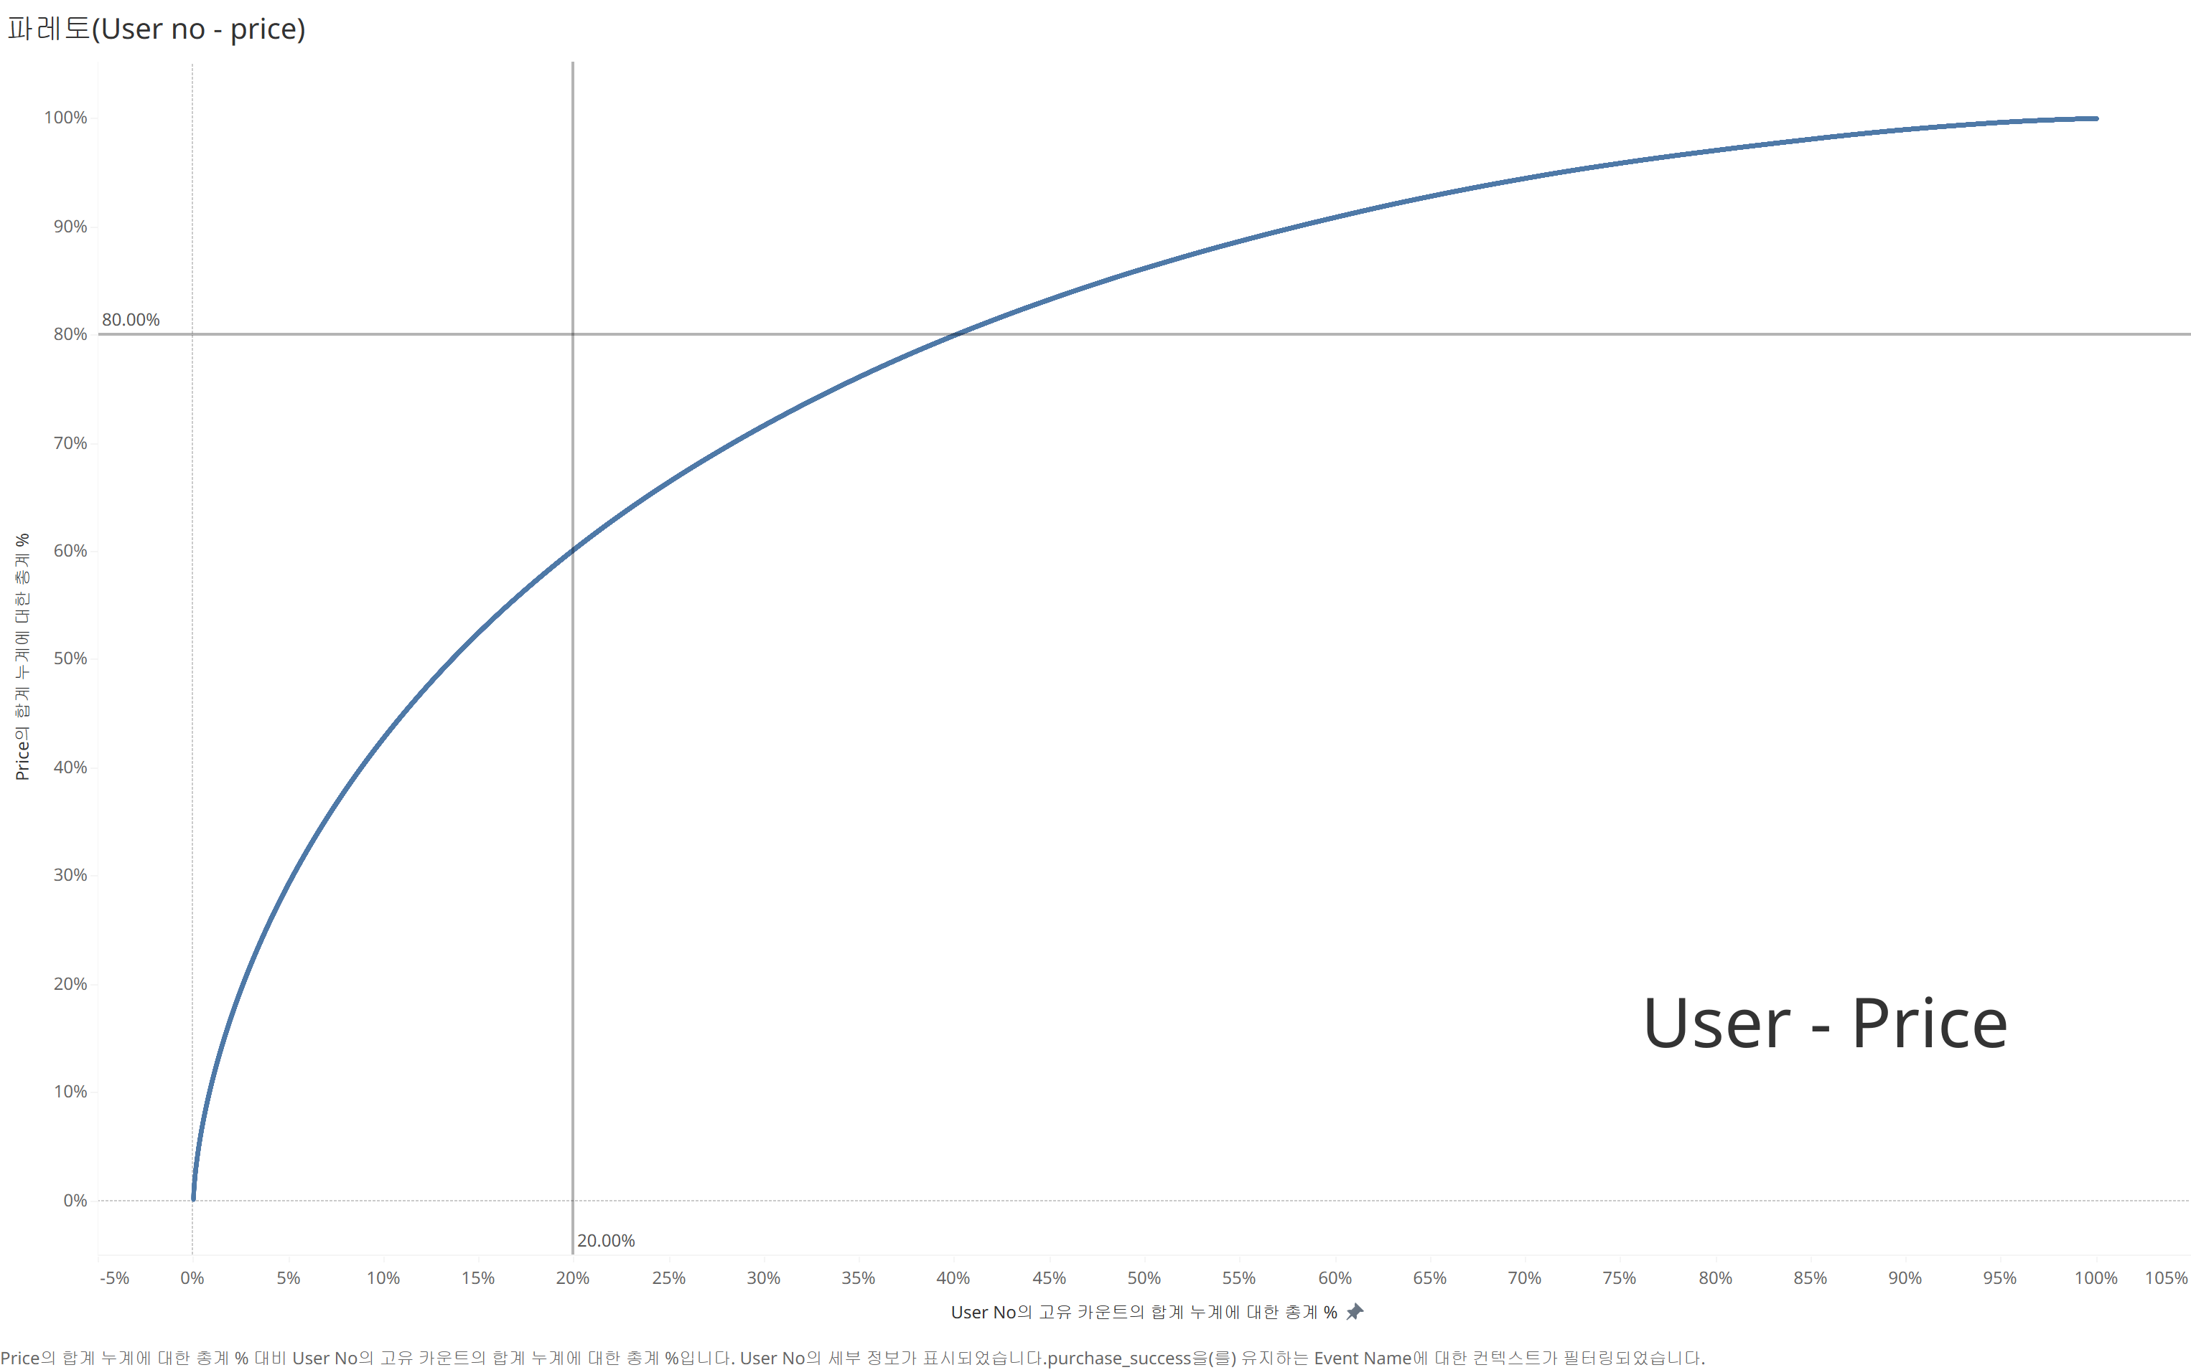
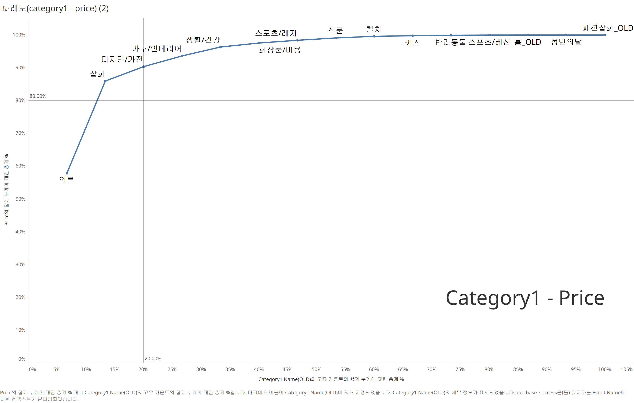
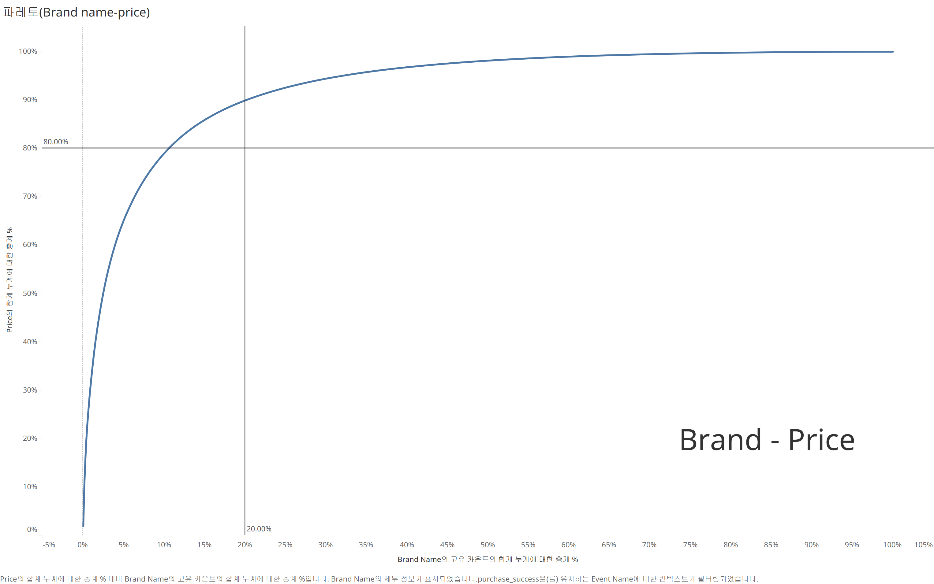
7. 데이터 분석
(1) 파레토 분석
고객 : 상위 고객들이 존재하지만 파레토 현상이 나타나는 정도는 아님을 확인
카테고리 : 대분류에서 의류, 잡화 / 중분류에서도 의류,잡화 하위 카테고리가 상위를 차지하며 파레토 현상 존재를 확인
브랜드 : 상위 브랜드 소수가 매출 대부분을 견인하는 파레토 현상 존재 확인
Megabyte School 데이터 분석가 취업 완성 과정

Slide 17
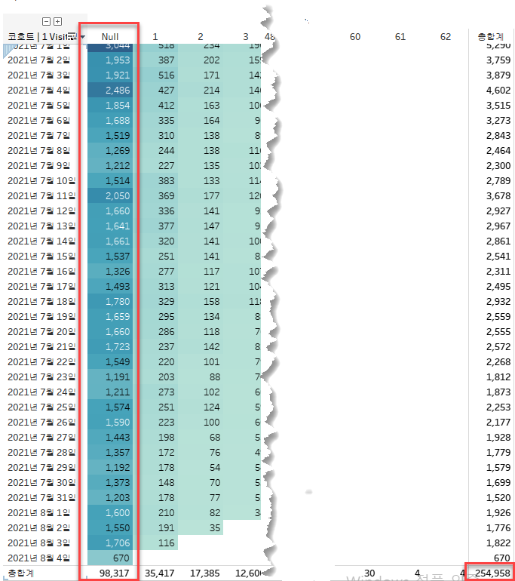
7. 데이터 분석
(2) 코호트 분석
- 개념 : 기준일(통상적으로 가입일)로부터 며칠 내 재방문을 했는지를 분석하는 차트.
- 가설 : 29CM는 매거진의 성향으로 활용되기 떄문에 재방문율이 높을 것이다.
- 분석 결과 :
주어진 데이터 기간 내(2달) 고객 재방문은 (254,958-98,317)/254,958 = 약 61%
+) 7일 내 재방문 약 37%
Megabyte School 데이터 분석가 취업 완성 과정

Slide 18
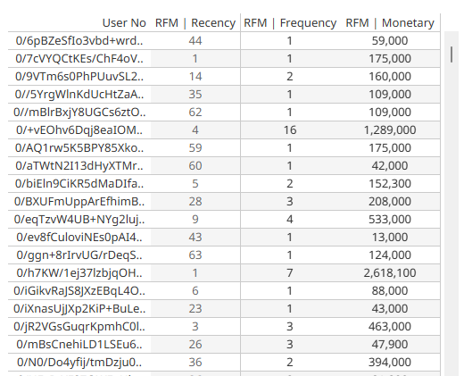
7. 데이터 분석
(3) RFM 분석
- 개념
Recency : 고객이 얼마나 최근 방문했는가 (08/04 (마지막 데이터 +1일)와 가장 최근 구매일자와의 Datediff)
Frequency : 고객이 얼마나 자주 방문했는가 (구매 일자 건수)
Monetary : 고객이 얼마나 구매하였는가 (총 구매 금액)
❖구매 event 기준
Megabyte School 데이터 분석가 취업 완성 과정

Slide 19
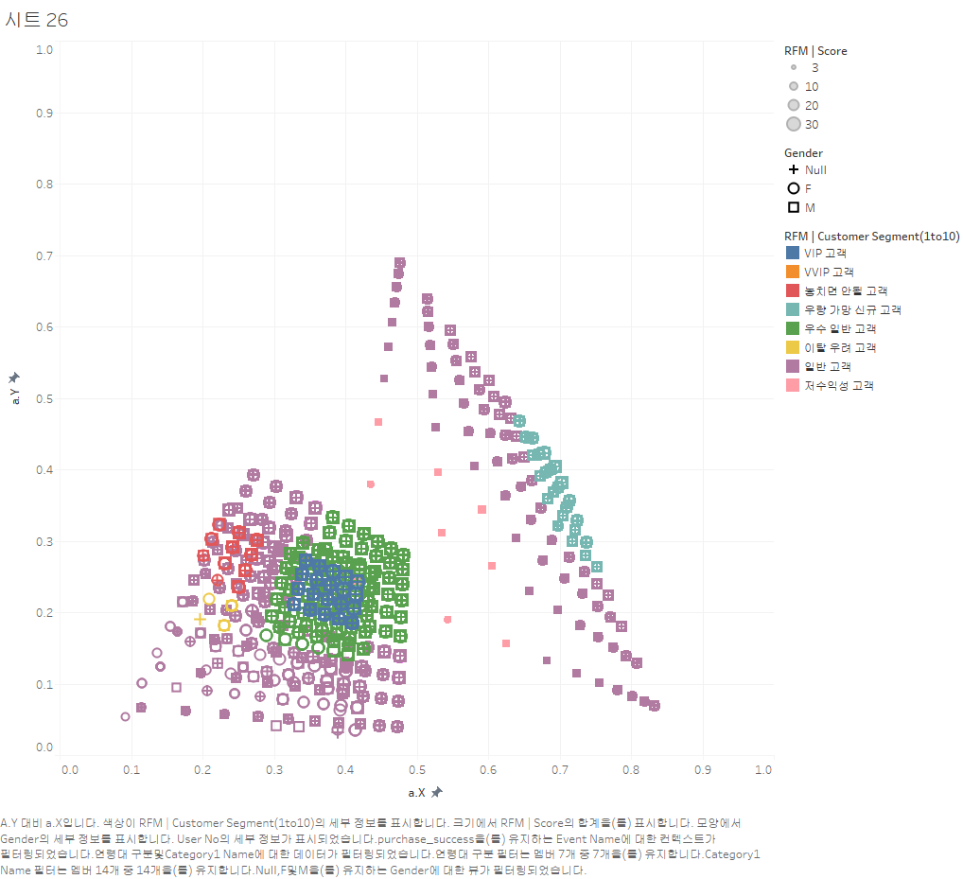
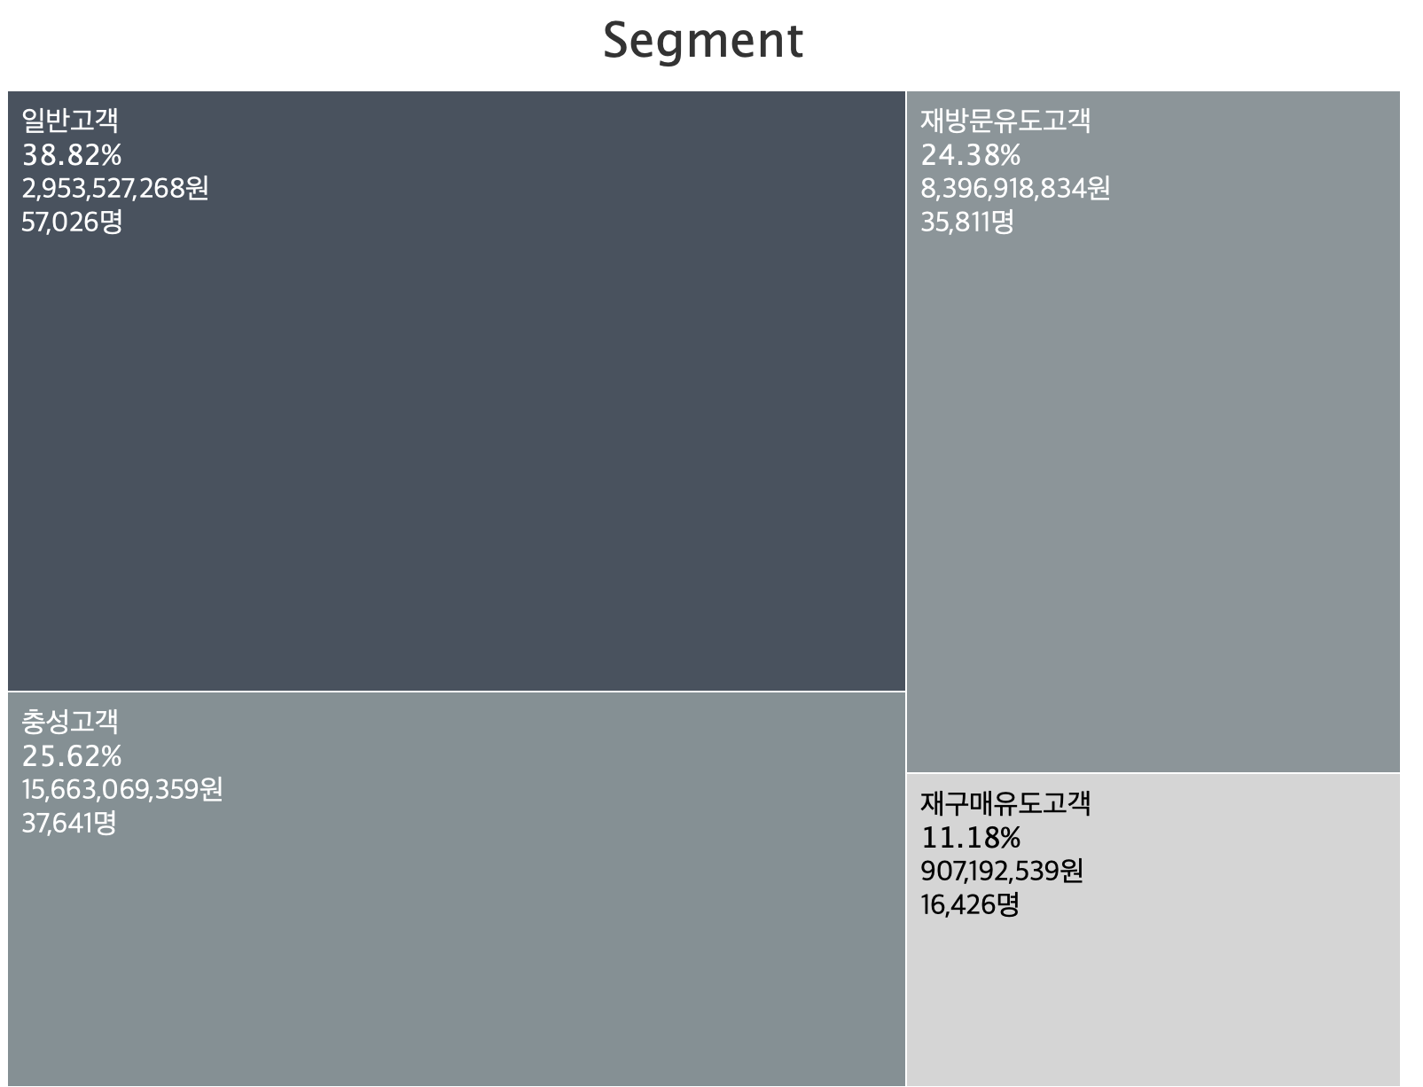
7. 데이터 분석
(3) RFM 분석
Segment 선정 과정 : RFM 각 점수를 통해 고객 세그먼트
4분위 점수(8분류) : 고매출 유저 다수, 세분화 점수 부여 필요
10분위 (8분류) : Frequency 점수 분포 문제 (삼각도표, User 개선 지표로 사용)
4분위(8분류) : 프로젝트 목적에 따라 분류 단순화 필요
4분위(4분류) : 분석에서 주로 사용
4분위 점수(8분류)
10분위 점수
(8분류)
4분위 점수(8분류)
4분위 점수(4분류)
Megabyte School 데이터 분석가 취업 완성 과정

Slide 20
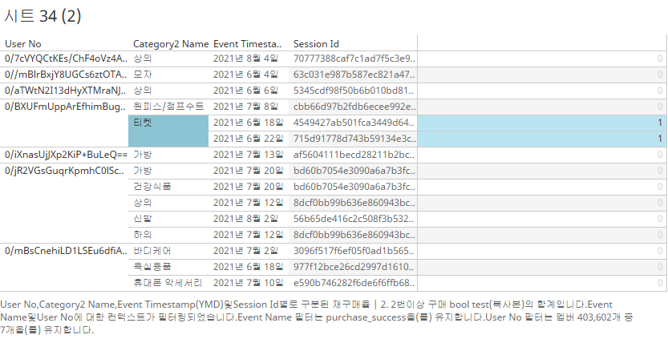
7. 데이터 분석
(4) 구매전환율, 재구매율
- 개념
구매전환율 : 기준 별 구매 event / 총 event
재구매율 : 한 유저가 해당 기준을 다시 구매하는 경우
❖ Category1,2 ,Brand 기준
- 유저 예외 사유
구매전환율 : 소수의 event를 발생시키면서 구매 event만 존재하는 고객 다수 존재
재구매율 : Frequency 와 의미 중첩
+) 2030 남성 분석 : 재구매율의 경우 구매한 user가 적은 category2를 제외하기 위해 구매자가 20명 이상인 category2만 표현
Megabyte School 데이터 분석가 취업 완성 과정

Slide 21
8. 데이터 시각화
Tableau 대시보드
Megabyte School 데이터 분석가 취업 완성 과정

Slide 22
9. 결론
User
Megabyte School 데이터 분석가 취업 완성 과정

Slide 23
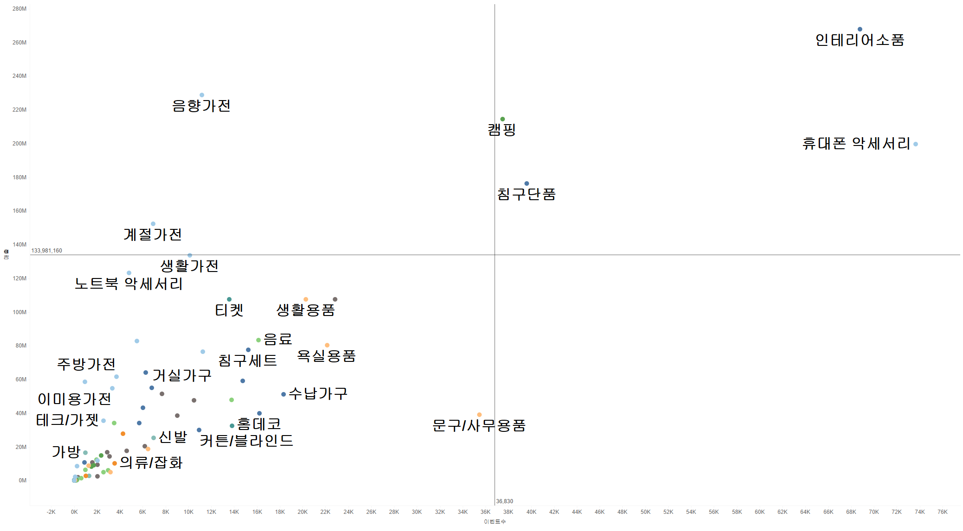
9. 결론
Category
- 상위지표인 1사분면 4개의 카테고리
Megabyte School 데이터 분석가 취업 완성 과정

Slide 24
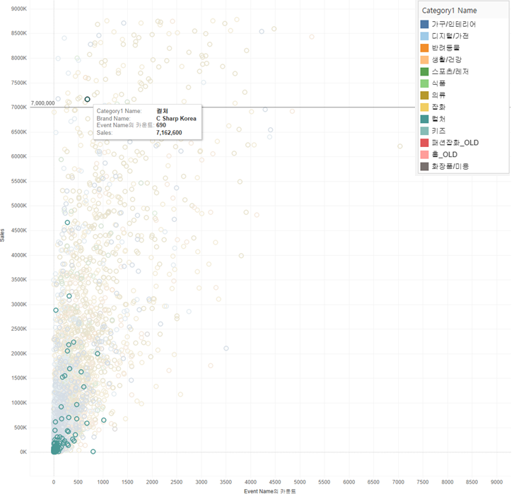
9. 결론
Brand
Megabyte School 데이터 분석가 취업 완성 과정

Slide 25
9. 결론
Brand
Megabyte School 데이터 분석가 취업 완성 과정

Slide 26
9. 결론
프로젝트를 통해 얻은 인사이트, 결론 총 정리
유저 :
카테고리
가구/인테리어(인테리어 소품 , 침구단품)
디지털/가전(휴대폰 악세사리)
스포츠/레저(캠핑)
브랜드
ㅇㅇ
Megabyte School 데이터 분석가 취업 완성 과정

Slide 27
10. 프로젝트 진행 소감
- 되돌아보며
프로젝트 결과물에 대한 프로젝트 기획 의도와의 부합 정도 및 실무 활용 가능 정도, 달성도, 완성도 등 자체적인 평가 의견과 느낀 점을 작성
프로젝트를 수행하면서 느낀 점이나 경험한 성과에 대하여 기재
경력 계획 등과 연관시켜 팀별 공통 의견, 개인 의견을 자유롭게 작성
개인 또는 우리 팀이 잘한 부분과 아쉬운 점을 작성
Megabyte School 데이터 분석가 취업 완성 과정

Slide 28
Thank you

